Slide 1
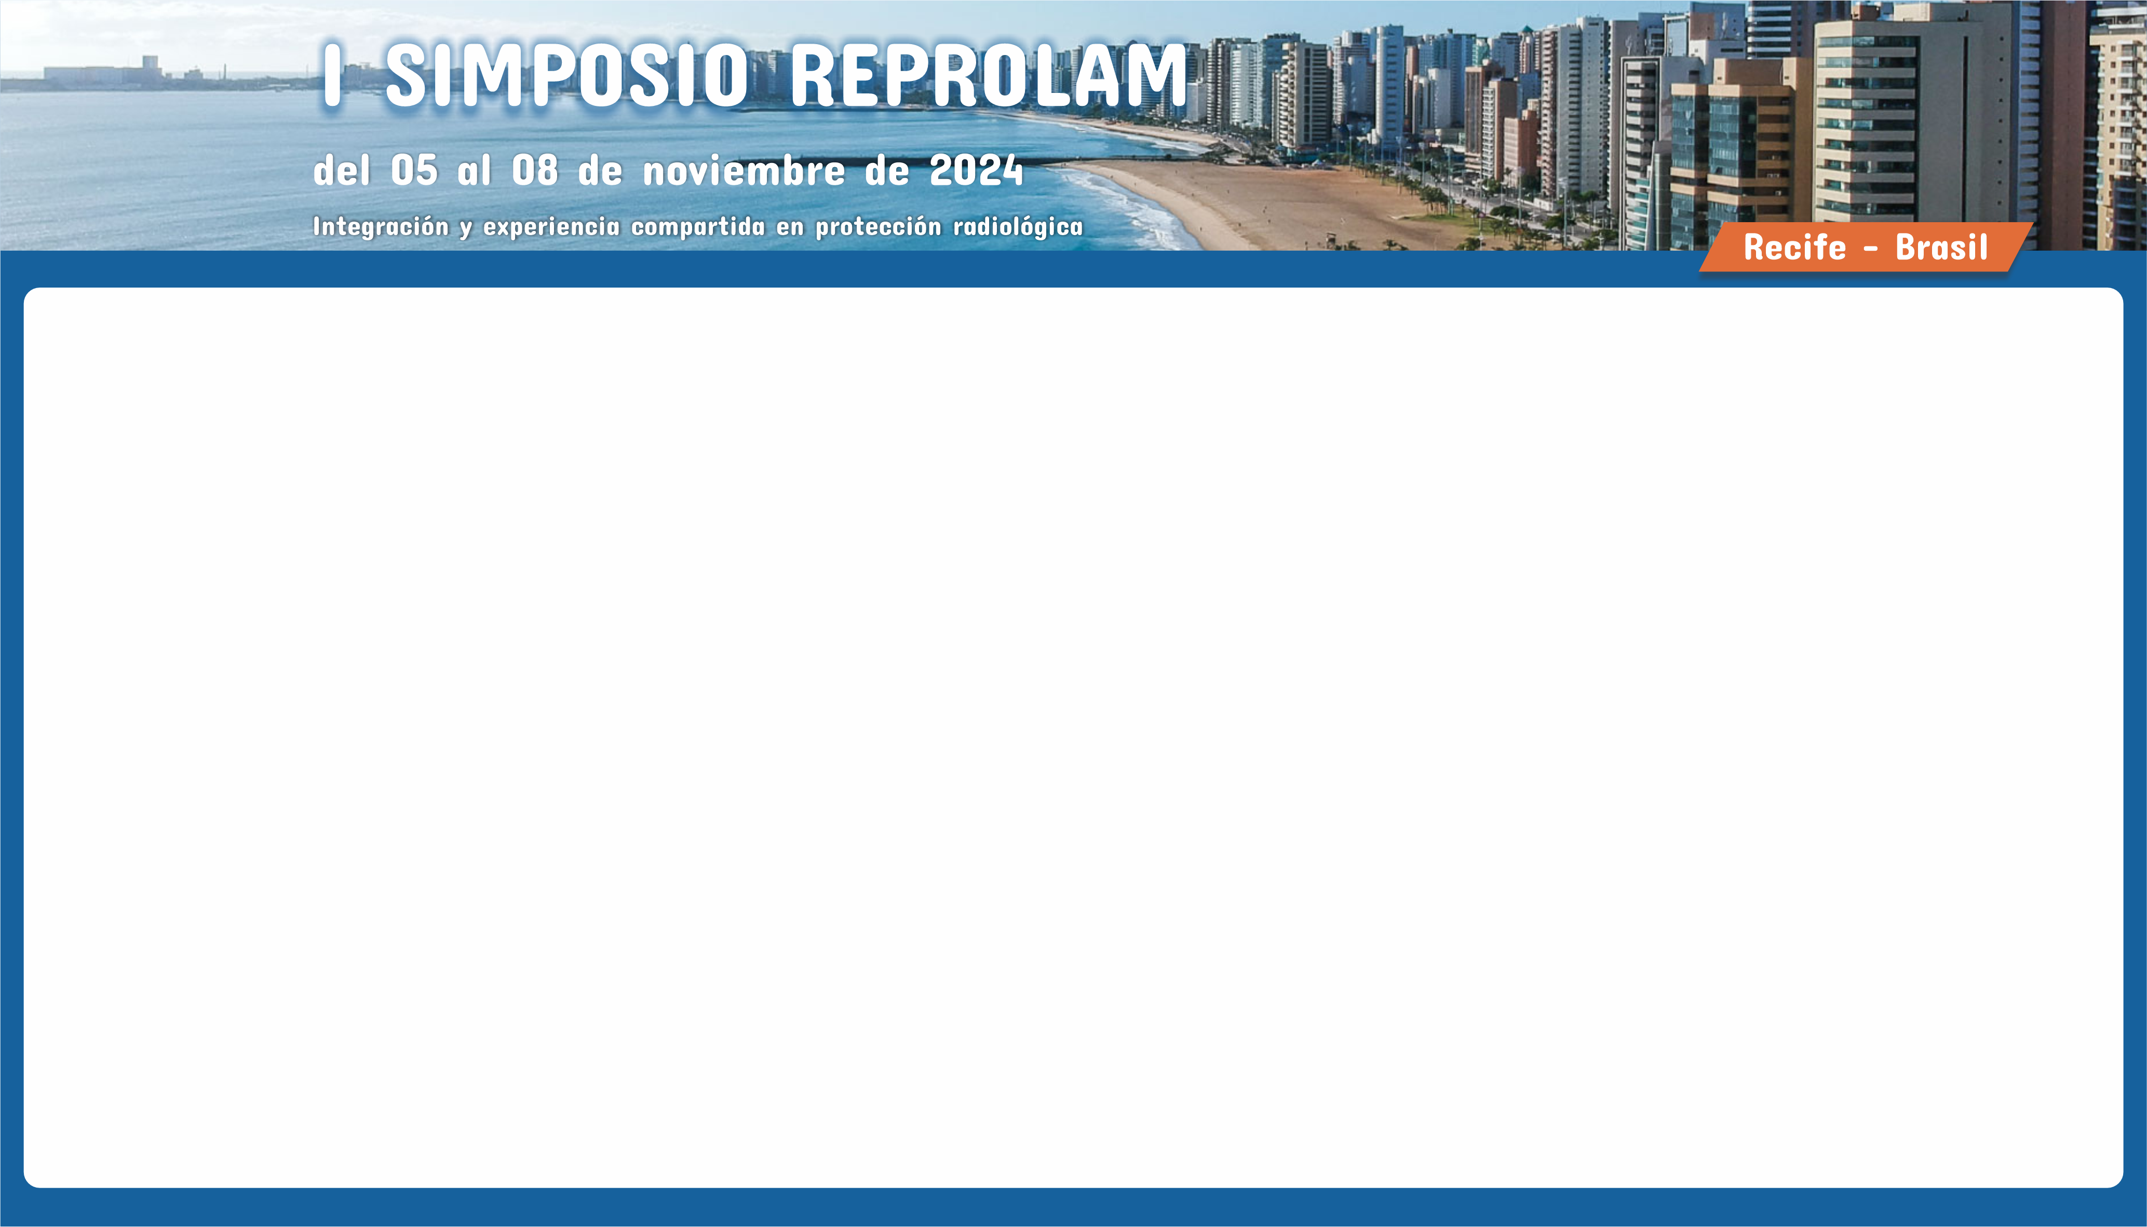
Inserte aquí sus logos
Número de trabajo
Título
Autores y filiación
Los posters deben ser impresos y deben tener la dimensión de 90 cm x 120 cm.
Debe contener:
El número de trabajo asignado ubicado en el extremo superior derecho
El logotipo de la institución de los autores.
El mismo título que el resumen presentado;
Los nombres y direcciones (departamento/e-mail) de los autores;
Una introducción, objetivos, material y métodos, resultados y discusión; y conclusiones
Información sobre la institución financiadora, si la hubiera
El Texto del poster debe ser claro y las ideas centrales del trabajo deben ser fácilmente comprensibles.
El texto del póster deberá ser legible desde una distancia mínima de 2 metros. Se aconseja utilizar un tipo de letra Arial de tamaño 40 o superior.

